Slide 1


Treinamento
Reforma Tributária
Validação de Regra Operação
Daniel Sabino
Consultor Externo

Slide 2
Reforma Tributária – Validação da Operação Fiscal
(LC 214/2025)
Notes:
Vou contextualizar rapidamente os principais pontos da reforma e em seguida iremos direto para a parte prática de emissão e validação.

Slide 3
Contexto e Fundamentos da Reforma Tributária
Notes:
Contextualizar que será uma abordagem objetiva e prática, preparando para a demonstração real no sistema Tek-system

Slide 4


A Reforma Tributária e o novo papel do documento fiscal eletrônico
Mudança Estrutural na Tributação
  A reforma transforma o processo tributário focando na qualidade da informação no momento da emissão do documento fiscal eletrônico.
Centralidade do XML na Fiscalização
  O XML da Nota Fiscal Eletrônica torna-se insumo primário para auditoria e fiscalização, reduzindo a dependência das obrigações acessórias.
Exigência de Precisão e Conformidade
  Erros na classificação ou base de cálculo não podem mais ser corrigidos posteriormente, exigindo atenção rigorosa na emissão.
Transformação Cultural e Operacional
  A reforma impõe uma mudança cultural que exige alinhamento entre empresas, contadores e contribuintes na gestão fiscal.
Notes:
A reforma muda a lógica do cálculo. A nota fiscal passa a ser o ponto central de tudo — é dela que sai a apuração.
O erro agora nasce na emissão e não apenas no cálculo posterior.

Slide 5

Do modelo tradicional à apuração assistida baseada no XML
Modelo Tradicional de Escrituração
  Processo sequencial permitia ajustes manuais e correções durante a apuração fiscal.
Apuração Assistida com XML
  XML da nota fiscal torna-se fonte principal, eliminando obrigações acessórias para auditoria.
Nova Função do Fiscal
  Fiscal atua como analista de dados, avaliando qualidade e conformidade na origem.
Riscos Fiscais Estratégicos
  Erros operacionais agora representam riscos fiscais que podem levar a autuações futuras.
Notes:
A nota fiscal deixa de ser apenas um documento e passa a ser a base da apuração feita pelo próprio fisco. Ou seja, erro no XML = erro tributário.

Slide 6
Bases de Cálculo e Conceitos Centrais do IBS e da CBS

Slide 7

Valor da operação, valor oneroso e múltiplas bases de cálculo
Redefinição das Bases de Cálculo
  A reforma rompe com a equivalência entre o valor total da nota fiscal e a base de cálculo, estabelecendo que o IBS e a CBS incidem sobre o valor da operação, apurado com base em inclusões e exclusões legais.
Valor da Operação
  Corresponde ao valor integral cobrado, incluindo ajustes, frete, tributos e demais encargos da operação comercial.
Valor Oneroso da Operação
  Base efetiva para cálculo do IBS e CBS, excluindo itens que a lei determina não integrar, exigindo análise detalhada do XML.
Impacto na Parametrização ERP
  Compreensão desses conceitos é vital para configurar sistemas ERP e garantir cálculos corretos e defesa técnica adequada.
LC 214/2025: valor da NF <> base do IBS/CBS
Notes:
No modelo antigo o valor total da NF geralmente coincide com base de tributos no novo modelo com as mudança prevista na LC 214/2025 isso deixa de ser regra.
A reforma propõe múltiplas bases:
- Valor da Operação Bruta
- Valor oneroso da operação
- Base específica para IBS e CBS
É muito importante um estudo correto da legislação a fim de evitar emissão XML incorreto.
=>O principal ponto é esse: a base de cálculo não é mais automaticamente o valor total da nota.

Slide 8

Exclusões legais da base do IBS e da CBS no período de transição
Exclusões Permanentes da Base
  IBS, CBS, IPI, descontos incondicionais e valores pagos por terceiros não integram a base de cálculo.
Regras do Período de Transição
  De 2026 a 2032, ICMS, ISS, PIS/Pasep e Cofins devem ser excluídos mesmo integrando o valor bruto.
Impactos na Validação Fiscal
  Mudanças exigem configuração correta dos sistemas e validação rigorosa para evitar erros tributários.
Importância da Segregação no XML
  Identificar e segregar corretamente valores no XML é essencial para garantir conformidade fiscal.
Notes:
A lei começa com o valor cheio da operação e depois manda excluir alguns valores específicos.
Na prática, vários valores devem ser retirados da base — principalmente no período de transição.
A base do IBS e CBS é o valor já ajustado — chamado de valor oneroso. Esse conceito vai aparecer diretamente no XML.
O sistema pega o valor total e exclui os tributos previstos — esse resultado é a base correta.
---
Este diapositivo referencia informações do seguinte ficheiro: https://teksystemcombr-my.sharepoint.com/personal/danielsabino_teksystem_com_br/_layouts/15/Doc.aspx?sourcedoc=%7BE8039A61-2E09-4861-B1C0-7B28E9AE0B3F%7D&file=Parte%202%20-%20Treinamento%20Reforma%20Tribut%C3%A1ria%20%E2%80%93%20Valida%C3%A7%C3%A3o%20Opera%C3%A7%C3%A3o%20Fiscal.docx&action=default&mobileredirect=true
A LC nº 214/2025 estabelece, de forma expressa, uma série de exclusões da base de cálculo do IBS e da CBS, alterando completamente a forma como o XML deve ser interpretado e validado. De acordo com o §2º do art. 12, não integram a base desses tributos o próprio IBS e a própria CBS, o IPI, os descontos incondicionais e os valores pagos por conta e ordem de terceiros, desde que devidamente documentados em nome do terceiro. Além dessas exclusões permanentes, a legislação prevê regras específicas para o período de transição, que se estende de 2026 a 2032. Durante esse intervalo, devem ser excluídos da base de cálculo do IBS e da CBS tributos como ICMS, ISS, PIS/Pasep e Cofins, ainda que esses valores integrem o valor da operação bruta. Na prática, isso significa que o valor total da nota fiscal não representa, necessariamente, a base tributável do IBS e da CBS. Essa mudança tem impactos diretos na configuração dos sistemas, na validação das regras fiscais e na análise dos documentos emitidos. Um erro comum será assumir automaticamente que a base corresponde ao total da NF, o que pode gerar recolhimentos indevidos ou insuficientes. Por isso, a correta identificação e segregação desses valores no XML é fundamental para garantir conformidade fiscal e evitar riscos futuros.

Slide 9
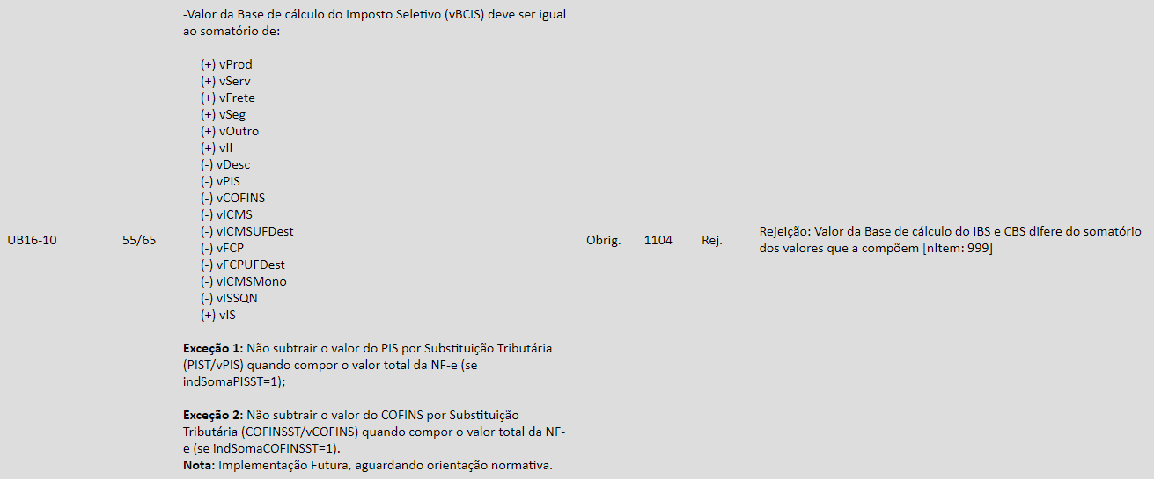
Formação base de cálculo ibs e cbs

Slide 10
Configuração de Sistemas, Validação e Riscos Fiscais
Notes:
Precisamos entender que Nota validada com sucesso e uma emissão de documento não quer dizer muitas coisas isso significa apenas que existe uma estrutura mínima e que conseguimos trazer ela para dentro do documento fiscal emitido mais isso não quer dizer que tivemos uma emissão correta podendo até gerar fiscalização posterior devido algum problema no documento.

Slide 11

Importância da correta parametrização do ERP e do regime tributário
Papel Estratégico do ERP
  O ERP deixa de ser apenas operacional e passa a ser essencial na gestão fiscal estratégica das empresas.
Configuração Correta do Regime Tributário
  Configurar corretamente CRT, CST e Classificação Tributária impacta diretamente na geração correta do XML e apuração fiscal.
Riscos de Parametrização Incorreta
  ERP desatualizado ou configurado incorretamente gera documentos fiscais válidos formalmente, porém errados materialmente.
Governança e Integração
  Governança fiscal e integração entre áreas fiscal, contábil, tecnologia e negócios são cruciais para o sucesso.
Notes:
O sistema é uma ferramenta utilizada para emissão correta da nota fiscal e geração do XML porém a empresa precisa fazer um estudo técnico da legislação para realizar configuração correta.

Slide 12
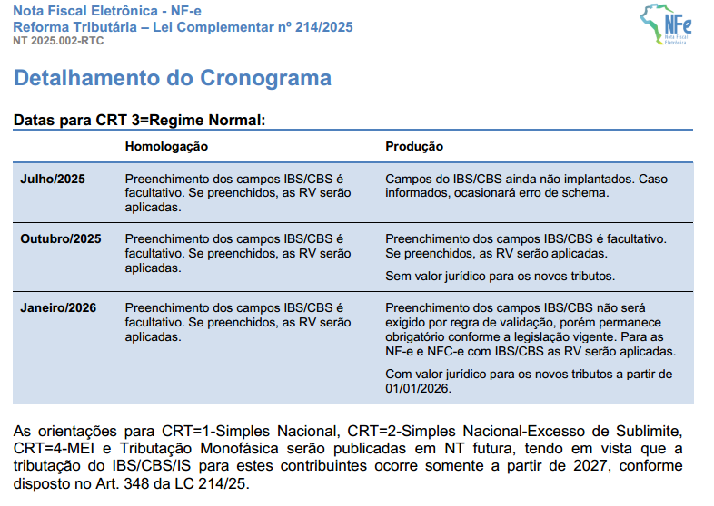
Notes:
O sistema é uma ferramenta utilizada para emissão correta da nota fiscal e geração do XML porém a empresa precisa fazer um estudo técnico da legislação para realizar configuração correta.

Slide 13
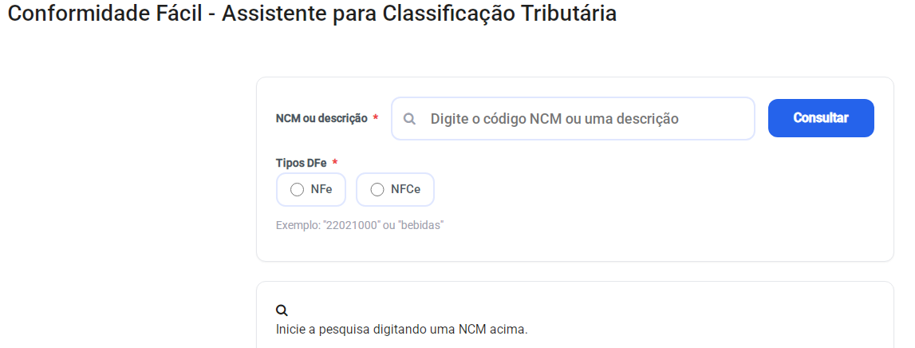
Correspondência NCM com Classificação tributária
NCM apenas 1 correspondência de classificação: 27160000
NCM várias correspondências de classificação: 94035000
Conformidade Fácil - Assistente para Classificação Tributária (Informa o NCM para validar CClasttrib) : https://dfe-portal.svrs.rs.gov.br/CFF/ClassificacaoTributariaNCM
Notes:
O maior problema hoje não é a regra — é o sistema mal parametrizado.

Slide 14

Principais erros, validações e impactos no novo modelo tributário
Erros Comuns na Validação Fiscal
  Uso de ERP desatualizado, aplicação incorreta do CST e cálculo inadequado da base tributária são erros frequentes na reforma.
Importância da Associação Correta de Tributos
  O novo modelo exige vinculação explícita dos tributos para evitar o não reconhecimento e rejeições fiscais.
Validação por Ferramentas Oficiais
  Ferramentas como validadores de XML e calculadoras de tributos ajudam a identificar falhas antes de passivos fiscais.
Impactos e Necessidade de Atuação Proativa
  Erros agora afetam diretamente a conformidade tributária, exigindo postura analítica e preventiva das empresas.
Notes:
O maior problema hoje não é a regra — é o sistema mal parametrizado.

Slide 15
Regra de validação (RV 12.10) - Grupo UB (IBS/CBS/IS)
Objetivo: impedir que CST e campos tributários sejam informados de forma incoerente no XML
CST | Exigência mínima | Erros Comuns (RV 12.10)
Tributado | Base + alíquota + valor | Alíquota zerada
Isento | Alíquota = 0 | Alíquota > 0
Monofásico | cClassTrib obrigatório | Ausência do cClassTrib
Diferido | Base + vDif | Sem vDif informado
Redução | Campo redução | Campo vazio
Notes:
O sistema é uma ferramenta utilizada para emissão correta da nota fiscal e geração do XML porém a empresa precisa fazer um estudo técnico da legislação para realizar configuração correta.

Slide 16
Análise campos grupo ub XML
Notes:
Precisamos entender que Nota validada com sucesso e uma emissão de documento não quer dizer muitas coisas isso significa apenas que existe uma estrutura mínima e que conseguimos trazer ela para dentro do documento fiscal emitido mais isso não quer dizer que tivemos uma emissão correta podendo até gerar fiscalização posterior devido algum problema no documento.

Slide 17
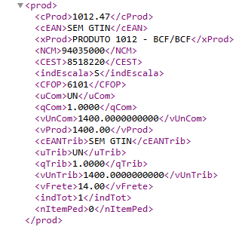
Grupo UB. Informações dos tributos IBS / CBS e Imposto Seletivo
  Análise XML NF-e
  • Produto: Produto (NCM 94035000)
  • Valor unitário e valor tributável: R$ 1400,00
  • CFOP: 6101 – Venda de produção do estabelecimento
  Ponto de atenção:
  O valor da operação bruta (vProd) corresponde exatamente ao valor unitário comercial (vUnCom)
  e ao valor unitário tributável (vUnTrib).
Notes:
O maior problema hoje não é a regra — é o sistema mal parametrizado.

Slide 18
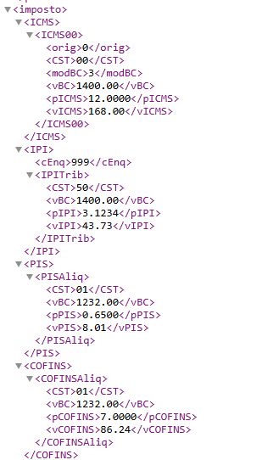
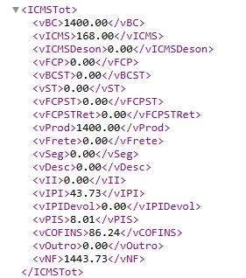
Grupo UB. Informações dos tributos IBS / CBS e Imposto Seletivo
  Análise XML NF-e
  • Valor Produto: R$ 1400,00
  • Valor Frete: Sem Valor
  • Valor Desconto: Sem Valor
  • Valor Outro: Sem Valor
  • Valor ICMS: R$ 168,00
  • Valor IPI: R$ 43,73
  • Valor PIS: R$ 8,01
  • Valor COFINS: R$ 86,24
Notes:
O maior problema hoje não é a regra — é o sistema mal parametrizado.

Slide 19
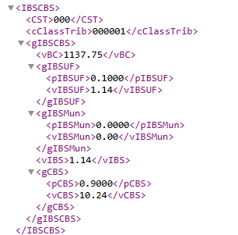
Grupo UB. Informações dos tributos IBS / CBS e Imposto Seletivo
  Análise XML NF-e
  Base legal: art. 12 da LC 214/2025
  Para IBS/CBS, o XML calcula uma base específica (vBCIBSCBS) de R$ 1137,75, porque aplica o art. 12 da LC 214/2025 e exclui da base os montantes de ICMS (R$ 168,00), PIS (R$ 8,01) e Cofins (R$ 86,24) no período de transição.
  Resultado: 1400,00 – 168,00 – 8,01 - 86,24 = 1137,75.
  Em resumo o XML está mostrando:
  vProd → valor da operação bruta bruta
  vBCIBSCBS → valor oneroso, já depurado dos tributos
  excluídos
  vCBS e vIBS → calculados sobre essa base menor
Notes:
O maior problema hoje não é a regra — é o sistema mal parametrizado.

Slide 20
Exemplo pratica configuração sistema
Notes:
Precisamos entender que Nota validada com sucesso e uma emissão de documento não quer dizer muitas coisas isso significa apenas que existe uma estrutura mínima e que conseguimos trazer ela para dentro do documento fiscal emitido mais isso não quer dizer que tivemos uma emissão correta podendo até gerar fiscalização posterior devido algum problema no documento.

Slide 21
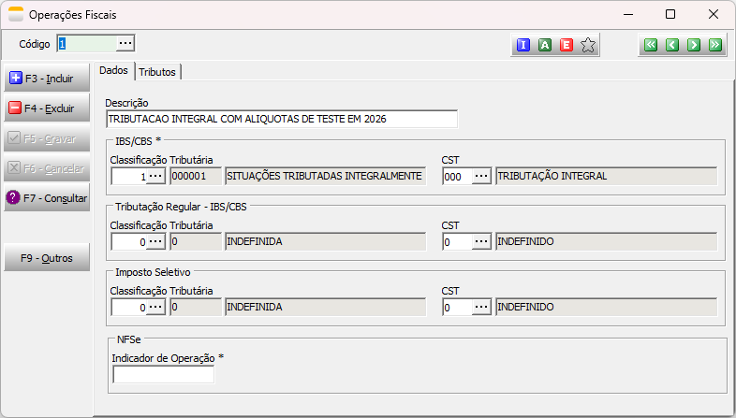
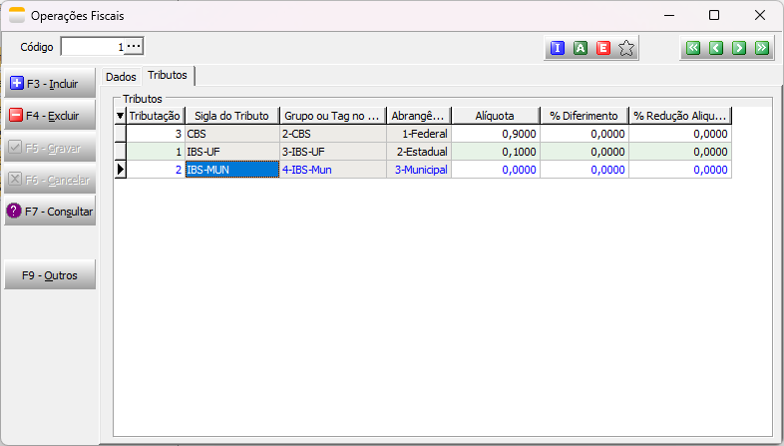
Exemplo regra validação operação fiscal
  Módulo Faturamento
  Menu: Cadastro\Tributação\Reforma Tributária\Operação Fiscal
No portal Conformidade Fácil é possível analisar a configuração para cada classificação:
https://dfe-portal.svrs.rs.gov.br/CFF/ClassificacaoTributaria
Notes:
“A Reforma Tributária aumenta o nível de detalhamento das configurações fiscais, exigindo não apenas a classificação da operação (CST), mas também o vínculo explícito dos tributos (IBS e CBS).”

Slide 22
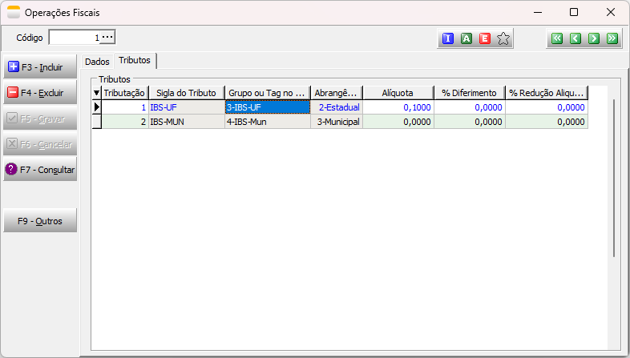
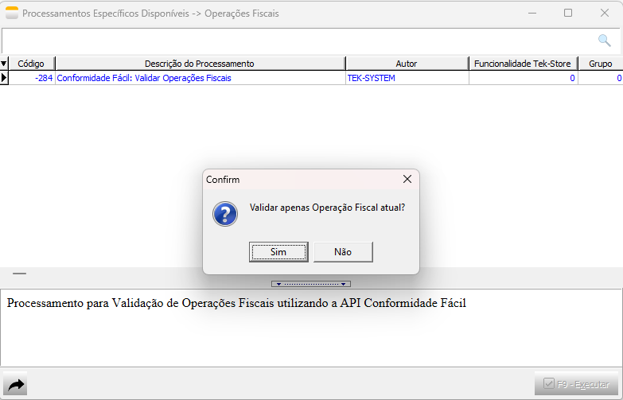
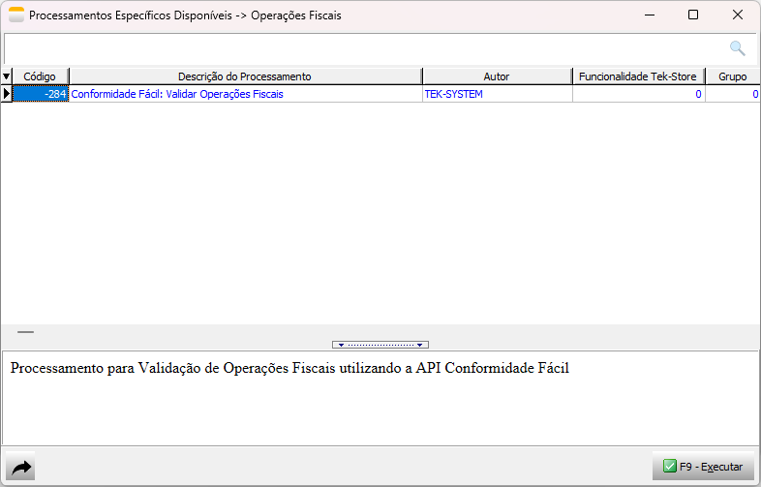
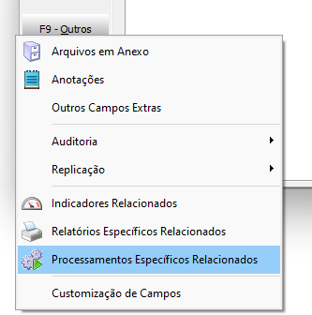
regra validação operação fiscal
  Exemplo 1 – Classificação Tributada sem informação CBS
  Como validar regra Cadastrada:
  1 - Clicar no botão: outros\Processamento Específicos Relacionados
  2 – Na janela que vai abrir selecionar processamento: “Conformidade Fácil: Validar Operações Fiscais”
  Obs: Se processamento não estiver aparecendo para você será necessário solicitar ao Gerente de Senha do sistema liberação dele no seu cadastro.

Slide 23
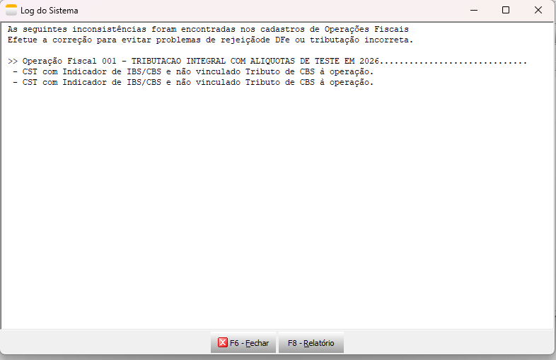
regra validação operação fiscal
  Exemplo 1 – Classificação Tributada sem informação CBS
  O CST possui indicador de IBS e CBS porém não foi informado alíquota de CBS.
Notes:
“A Reforma Tributária aumenta o nível de detalhamento das configurações fiscais, exigindo não apenas a classificação da operação (CST), mas também o vínculo explícito dos tributos (IBS e CBS).”

Slide 24
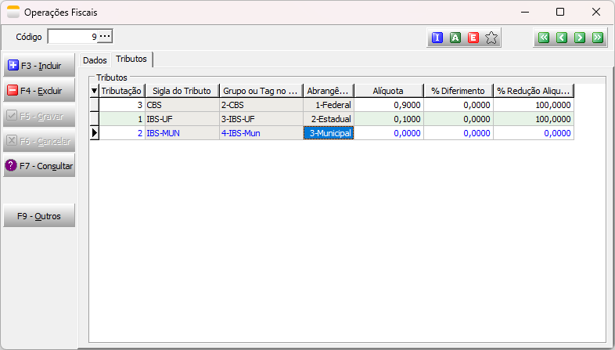
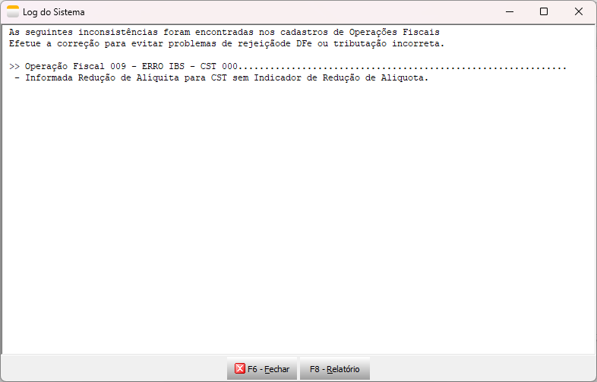
regra validação operação fiscal
  Exemplo 2 – Redução Alíquota configurada para CST sem indicador de redução
  “Foi utilizada uma operação com tributação normal (CST 000)” e ao mesmo tempo informa alíquota de redução de alíquota”

Slide 25
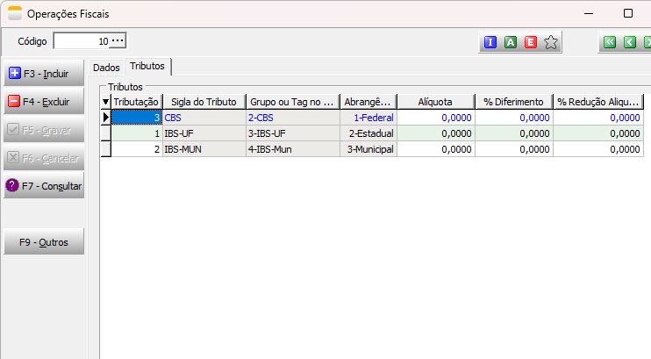
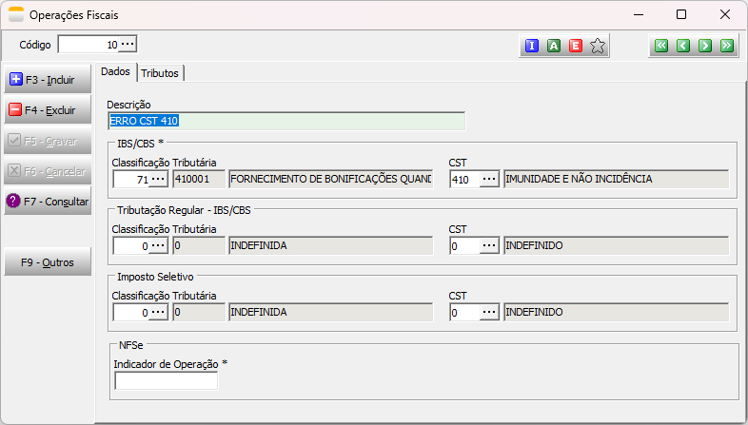
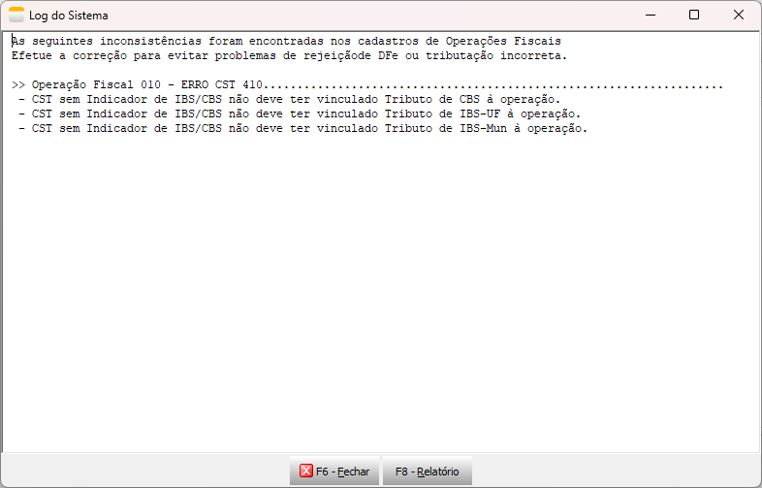
regra validação operação fiscal
  Exemplo 3 – CST sem indicador IBS e CBS
  O CST não possui indicador de IBS e CBS para aceitar os campos no XML

Slide 26
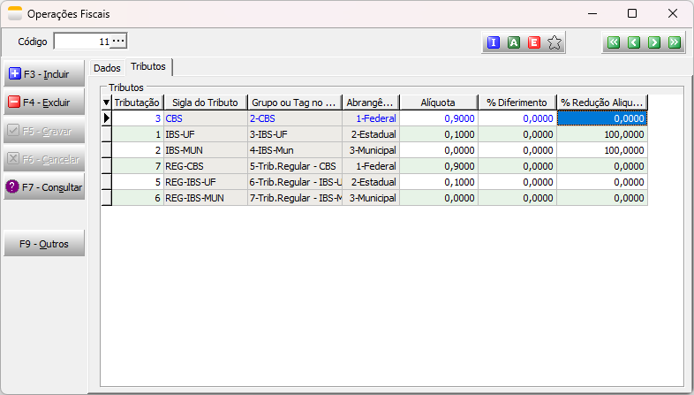
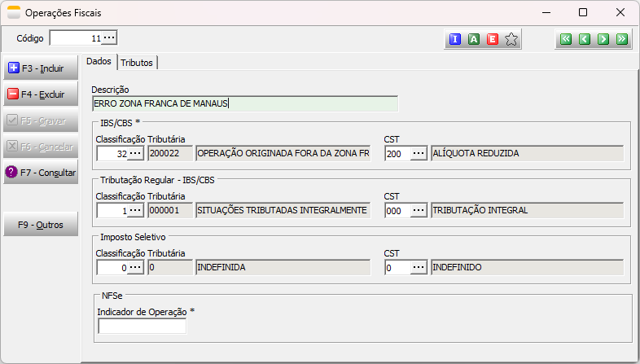
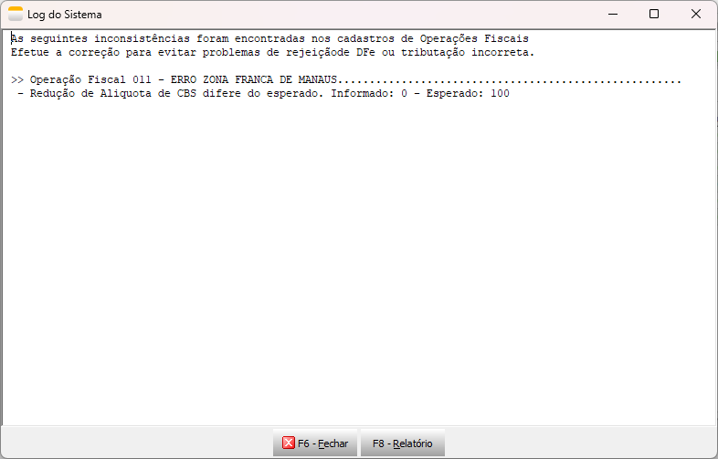
regra validação operação fiscal
  Exemplo 4 – CST com tributação Regular e Redução de Alíquota
  O CST possui indicativo de percentual de redução de alíquota para IBS e CBS porém não foi informado

Slide 27
REFERÊNCIAS E MATERIAIS DE APOIO
LEI COMPLEMENTAR Nº 214 (Sobre Reforma):
https://www.planalto.gov.br/ccivil_03/leis/lcp/lcp214.htm
Nota técnica:
https://www.nfe.fazenda.gov.br/portal/listaConteudo.aspx?tipoConteudo=04BIflQt1aY=&AspxAutoDetectCookieSupport=1
Conformidade Fácil:
https://dfe-portal.svrs.rs.gov.br/Cff
Reforma Tributária – Piloto:
https://piloto-cbs.tributos.gov.br/
Regra de Validação Nota Fiscal
http://moc.sped.fazenda.pr.gov.br/RegrasDeValida%C3%A7%C3%A3o.html

Slide 28
Fim
Daniel Sabino
Consultor Externo

